Slide 1
Realizacija internet i mobilne aplikacije za pronalaženje odgovarajućeg majstora
Univerzitet u Beogradu
Elektrotehnički faultet
Nikola Krstić 2022/3014
Andrej Jokić 2022/3015
Beograd, 2024.

Slide 2
Sadržaj
Uvod
Postojeća rešenja
Korišćene tehnologije
Arhitektura aplikacije
Opis rada aplikacije
Zaključak

Slide 3
Uvod
Cilj aplikacije: pomoći korisnicima da lako pronađu pouzdane majstore
Problem: teškoće u pronalaženju proverenih majstora u velikim gradovima
Rešenje: omogućiti transparentnost i pouzdanost

Slide 4
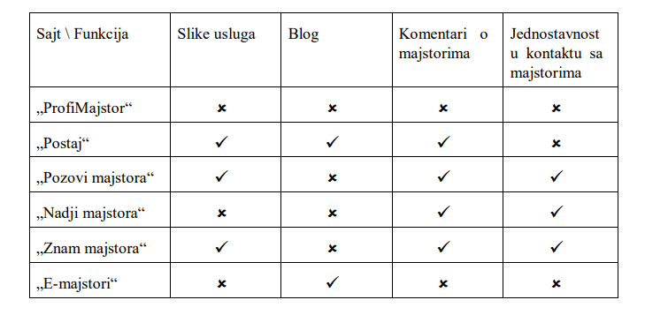
Postojeća rešenja
Profimajstor
Postaj
Pozovi majstora
Nađi majstora
Znam majstora
E-majstori

Slide 5
Korišćene tehnologije
Javascript, Angular radni okvir
Java, Spring Boot radni okvir
MySQL, JWT, Flyway

Slide 6
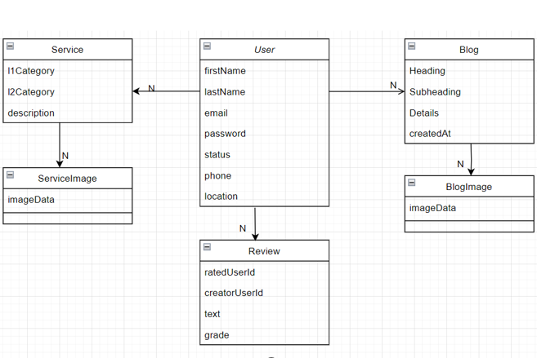
Arhitektura aplikacije
Model-View-Controller
Klasni dijagram

Slide 7
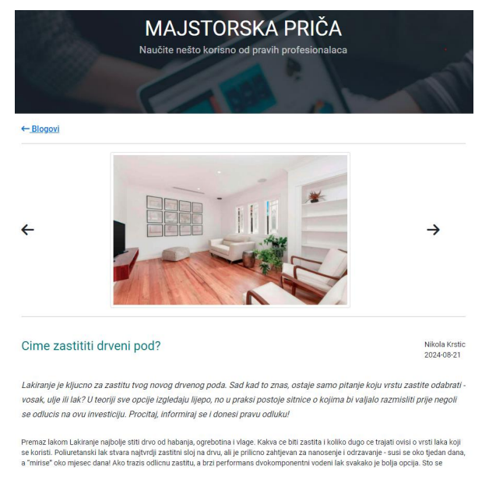
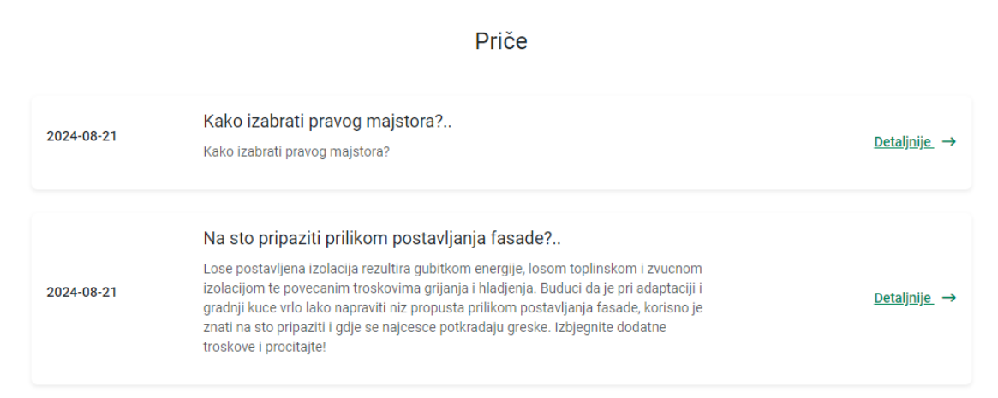
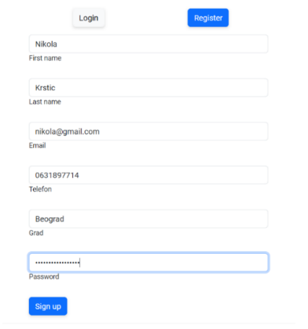
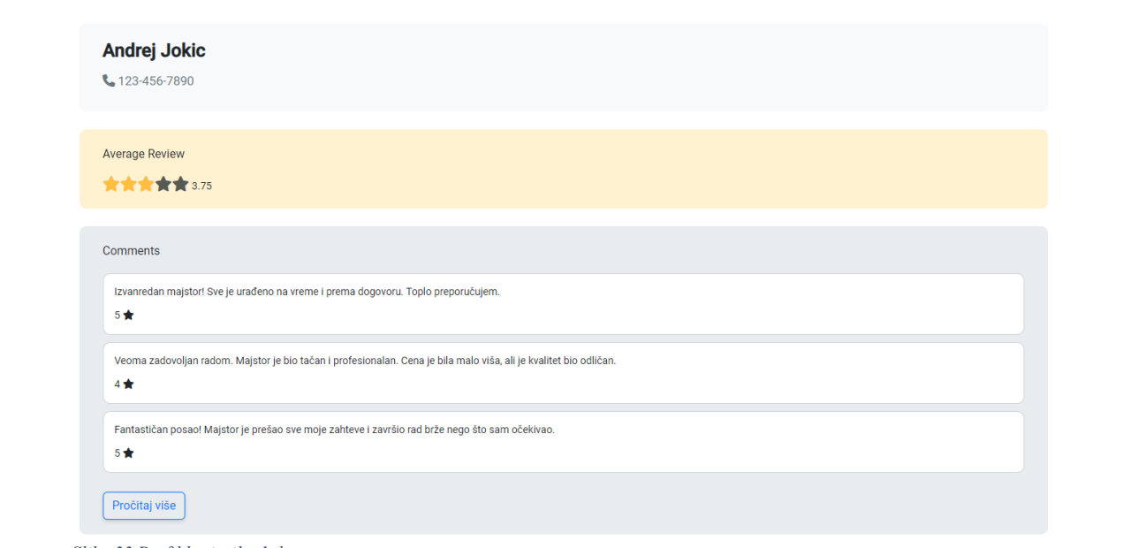
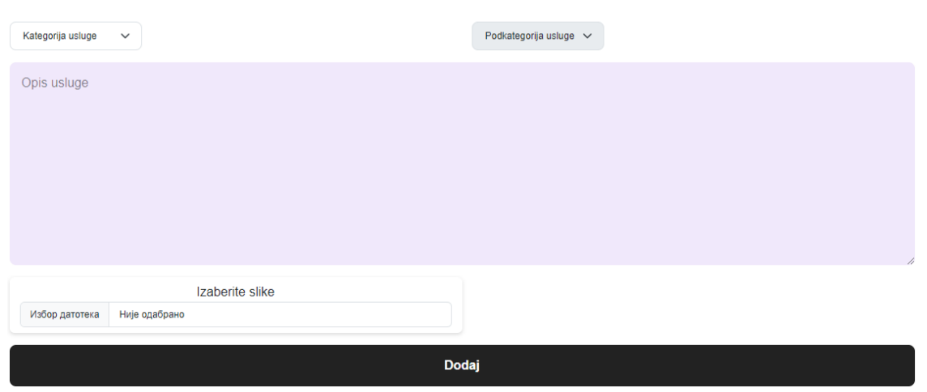
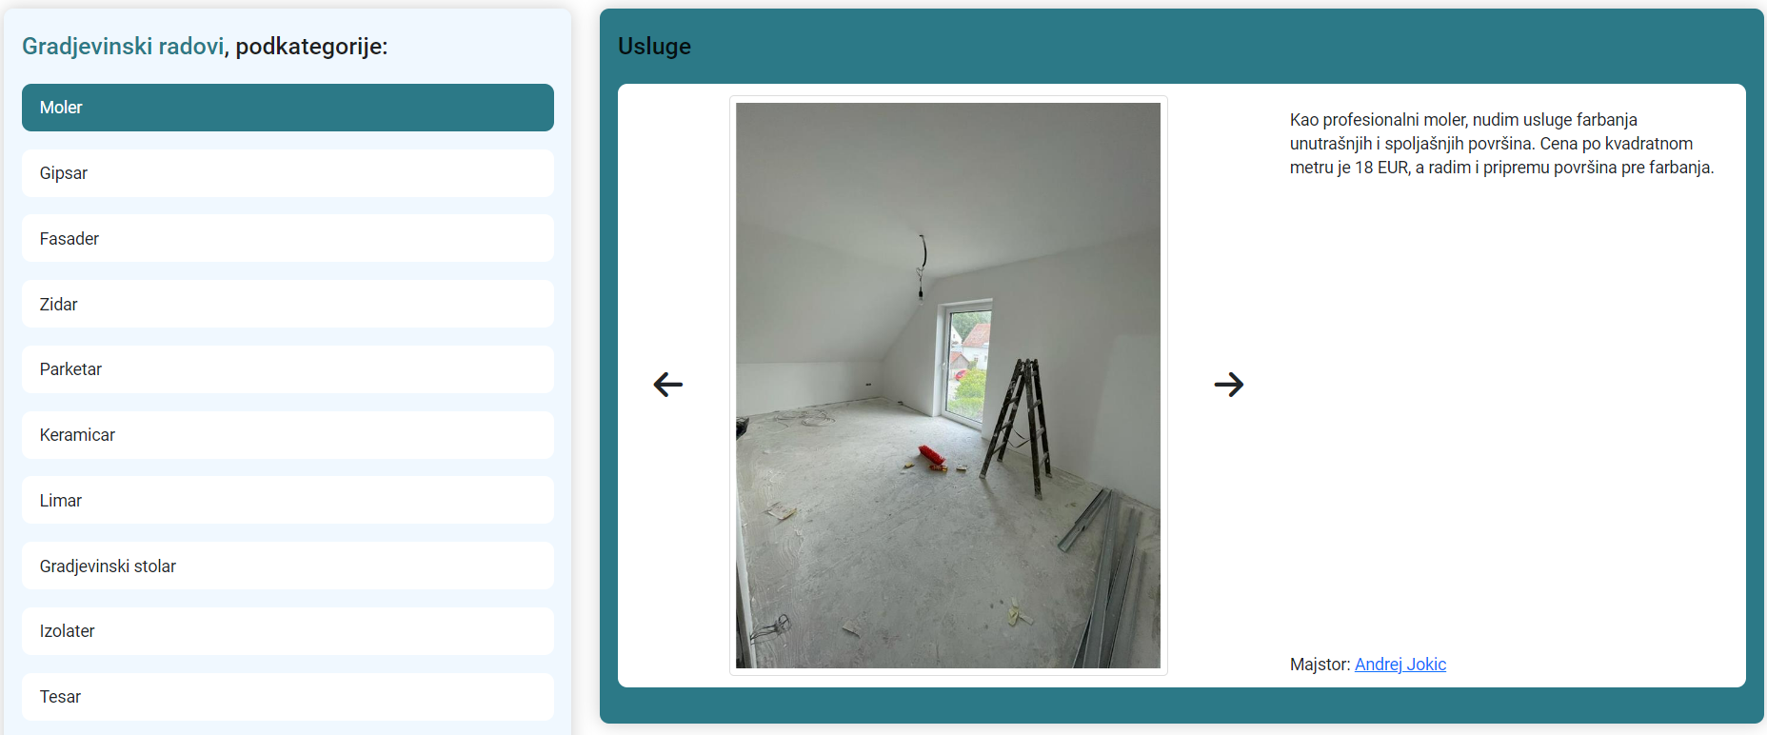
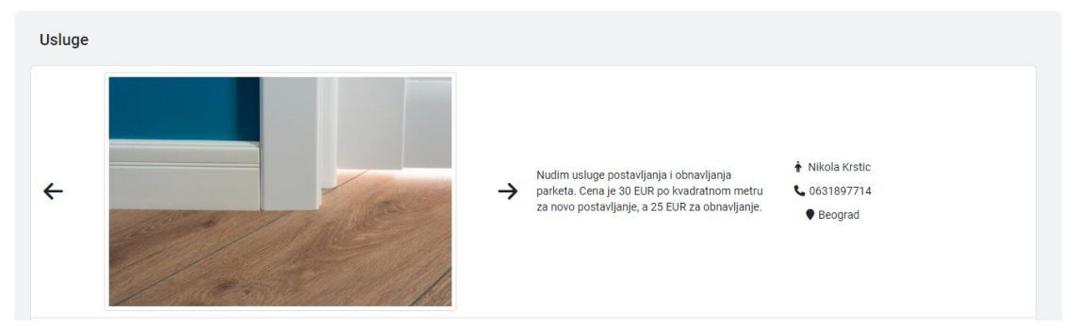
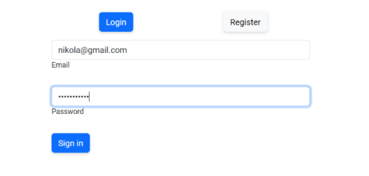
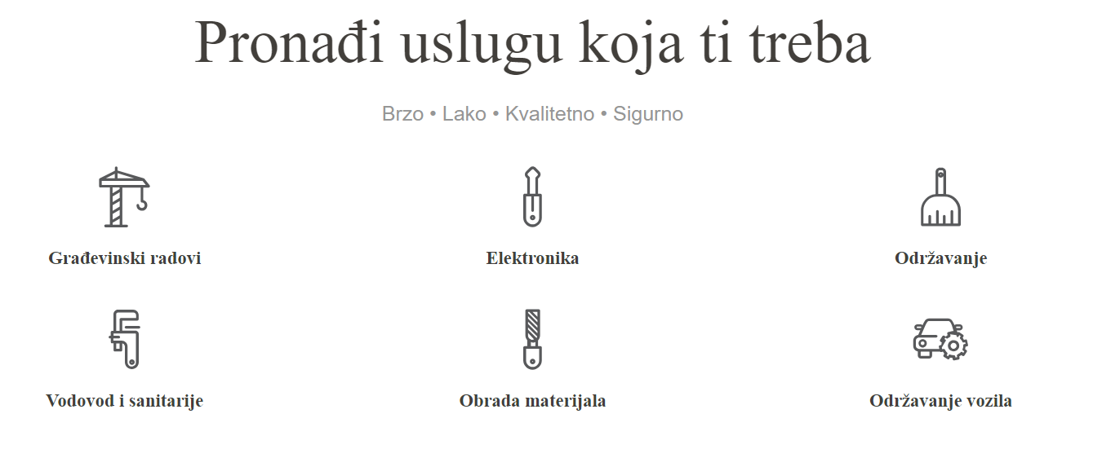
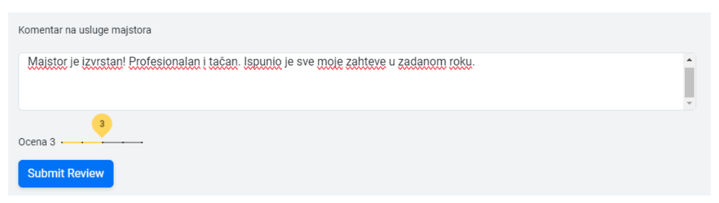
Opis rada internet aplikacije

Slide 8
Opis rada mobilne aplikacije

Slide 9
Opis rada aplikacije
Administrator

Slide 10
Zaključak
Korisniku omogućen brz i lak odabir hrane
Administratoru olakšan celokupan posao
Testiranje: jedinično i celovito
Poboljšanja

Slide 11
Hvala na pažnji!

